Slide 1
FISIOTERAPIA
RESPIRATORIA
Lic. Georgette Camacho

Slide 2
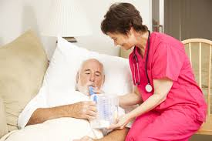
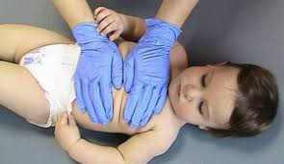
DEFINICION
Es una especialidad de la Fisioterapia que se encarga del tratamiento, prevención y estabilización de las diferentes enfermedades del aparato respiratorio o cualquiera que interfiera en su correcto funcionamiento, con el fin de mantener o mejorar la función respiratoria.

Slide 3
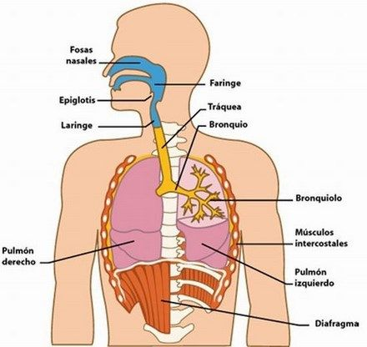
Anatomía del sistema respiratorio
El aparato respiratorio puede dividirse en superior e inferior.
El superior está situado entre la cabeza y el cuello y lo constituyen los conductos nasales, la faringe, laringe y tráquea, estando parte de ésta última situada en el tórax.
El inferior situado en el tórax lo forman los bronquios, bronquiolos, alvéolos y tejido pulmonar.

Slide 4
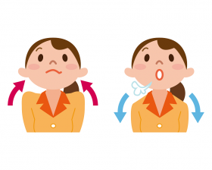
Una de las tareas mas importantes del fisioterapeuta consiste en poner en practica ejercicios respiratorios para que los pulmones del paciente funcionen lo mejor posible con objeto de reducir la producción de secreciones, especialmente en los pacientes quirúrgico y los confinados en cama
Se producirá la expulsión de secreciones ya producidas mediante la expectoración.

Slide 5
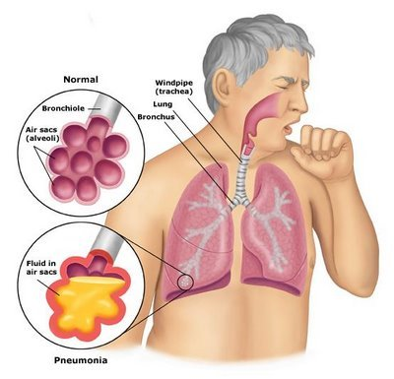
METODOS DE FISIOTERAPIA RESPIRATORIA
Poner en movimiento el tórax y los pulmones
Intercambio de gases
Los ejercicios respiratorios comprenden:
Respiración diafragmática
Expansión lateral basal
Expansión supero lateral
Expansión apical

Slide 6
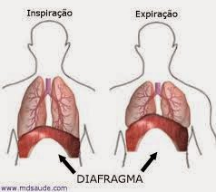
DIAFRAGMA
Entre los músculos inspiratorios, responsables destaca el músculo diafragma que es el músculo más importante de toda la respiración.
Está inervado por el nervio frénico procedente de la raiz IV cervical.

Slide 7
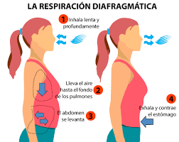
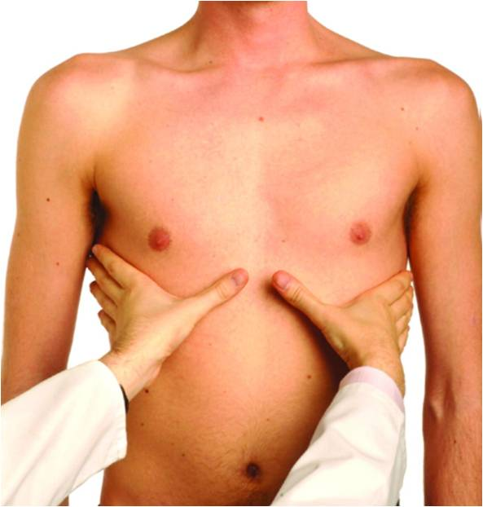
Respiración diafragmática
POSICIÓN: paciente sentado o echado en la cama inclinado ligeramente hacia atrás, con la cabeza apoyada en una almohada , región lumbar bien fija
FISIOTERAPEUTA: coloca el pulgar y el índice sobre la región diafragmática
EJERCICIO:
Paciente respira profundamente dejando que se eleve el tórax
Expulsa el aire con un soplido y retrae el abdomen
Se practica de 4 a 6 veces y puede repetirse después de una pausa.

Slide 8
Ejercicio de expansión lateral-basal
Consiste en la expansión de la parte baja de un lado del tórax contra resistencia
Si se trata del lado derecho el fisioterapeuta coloca la mano izquierda en el hemitórax derecho
INDICACIONES
Realizar la inspiración, el fisioterapeuta ejerce resistencia con la mano contra la expansión torácica.
Durante la espiración la mano del fisioterapeuta sigue el movimiento de las costillas y solo al final presiona con fuerza (pueden ser presiones rítmicas)

Slide 9
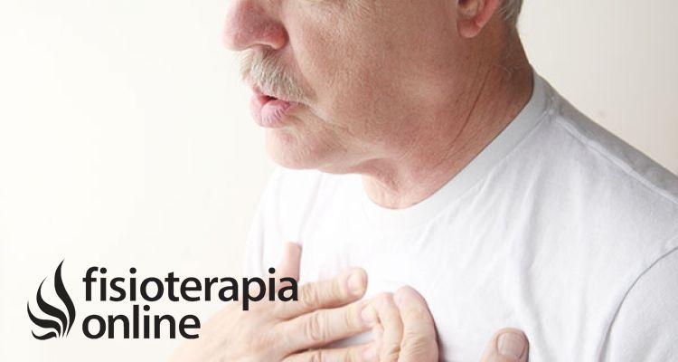
Ejercicios de expansión superolateral
Este ejercicios se aplica igual que el anterior solo que el fisioterapeuta aplica la mano por debajo de la axila.
El fisioterapeuta debe aplicar los dedos por debajo de la clavícula sin presionar.
EJERCICIOS DE EXPANSION APICAL

Slide 10
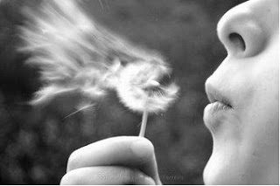
soplido
Importante en pacientes con secreciones pulmonares
Se utiliza en pacientes hospitalizados, con bronquitis, asma, o producidas por el tabaco.
Puede realizarse de pie o sentado
En general se realiza en las mañanas
Después de un inspiración diafragmática se realiza una fuerte y rápida espiración al mismo tiempo que se abre la boca y se emite una especie de suspiro.

Slide 11
INDICACIONES
Enfermedades agudas como bronquitis o neumonías
Enfermedades crónicas como EPOC,
Bronquiectasias.
Enfermos neuromusculares y neurológicos con afectación respiratoria
Asma, cáncer, pre y post cirugía toraco-abdominal, trasplante pulmonar.

Slide 12
CONTRAINDICACIONES
Hemoptisis
Infección aguda
Traumatismos del tórax

Slide 13
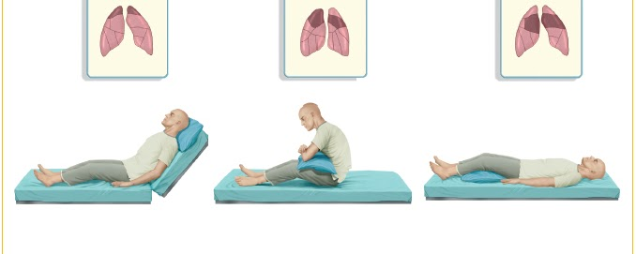
Drenaje postural
Es un medio para despejar las vías respiratorias de secreciones, para lo cual se coloca al paciente en distintas posiciones apoyándonos en la acción de la gravedad debe ir acompañado del clapping y vibraciones.

Slide 14
PATOLOGIAS EN LAS QUE SE PUEDE REALIZAR
Atelectasias
E.P.O.C
DRENAJE POSTURAL
Procesos infecciosos pulmonares

Slide 15
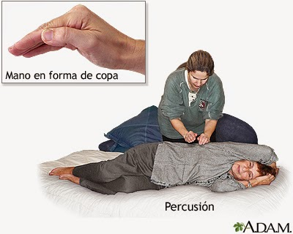
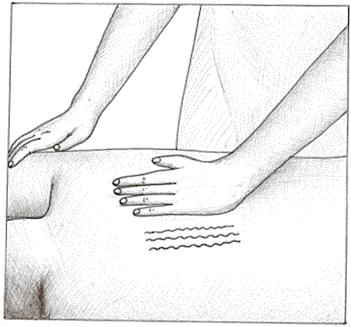
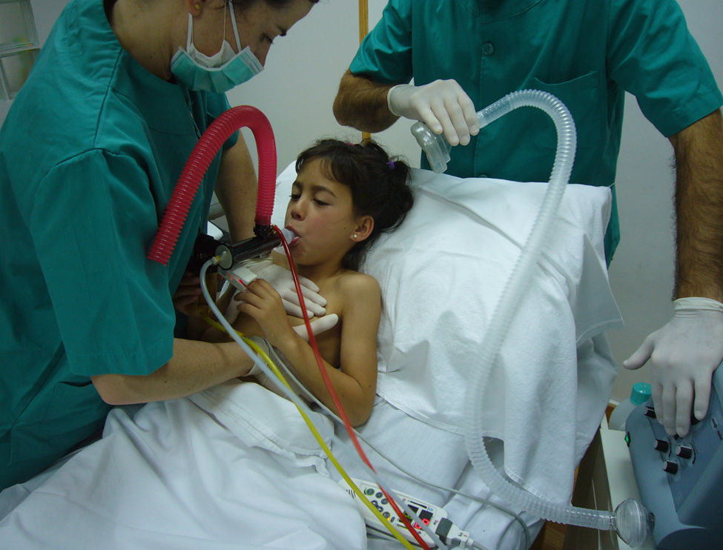
TECNICAS
Percusión
Vibración
Drenaje postural
Succión

Slide 16
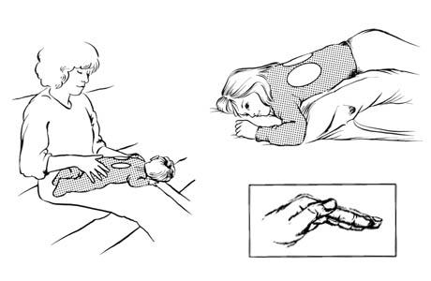
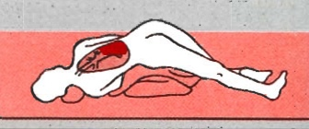
Drenaje postural de los lóbulos inferiores derecho e izquierdo

Slide 17
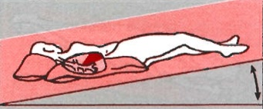
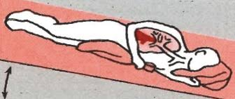
Drenaje postural segmento lateral izquierdo o derecho

Slide 18
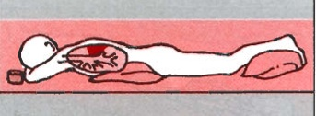
Drenaje postural lóbulo medio

Slide 19
indicaciones
¿Qué objetivos perseguimos?
Prevenir la obstrucción de las vías respiratorias
La acumulación de secreciones
Tolerancia al ejercicio
Mejorar la eficacia de la tos

Slide 20
CONTRAINDICaciones
Hempotisis
Tuberculosis
Cardiopatías

Slide 21
NIÑOS
Drenaje de secreciones
Disminuye la tos
Mejora la alimentación
Mejora el sueño
Evita atelectasias o neumonías

Slide 22
ADULTOS
Facilita la movilización y expectoración de secreciones
Mejora la ventilación pulmonar
Mejora la oxigenación
Mejora la disnea

Slide 23
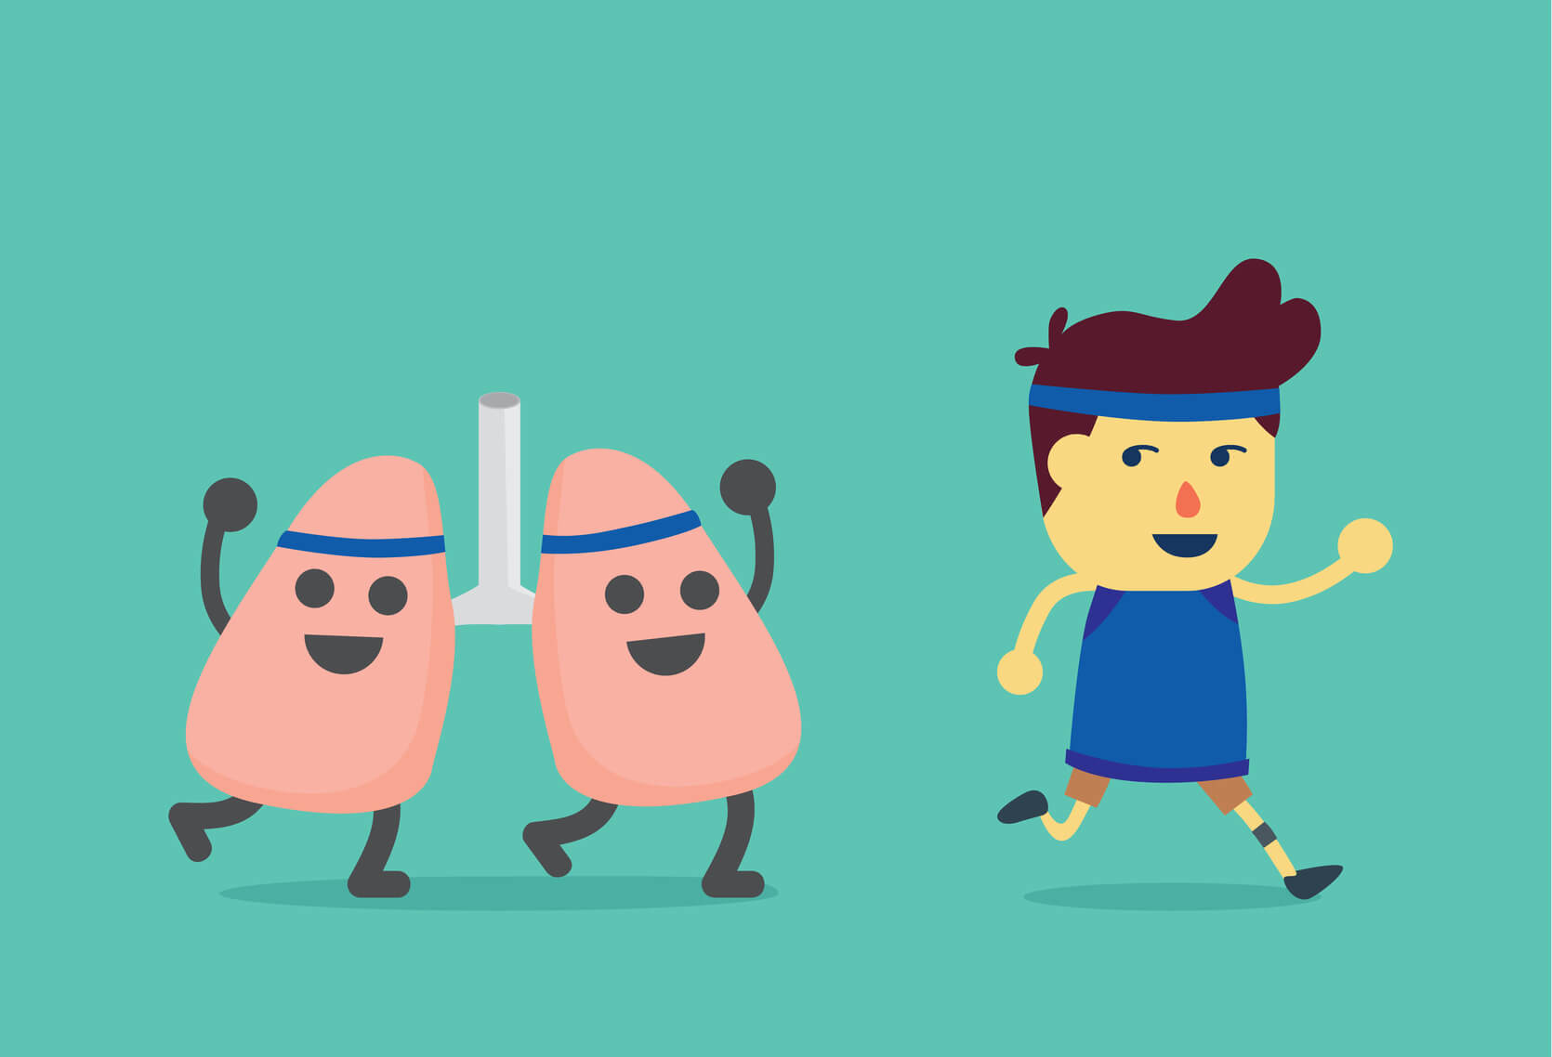
GRACIAS……………………

